Slide 1
Муниципальное бюджетное общеобразовательное учреждение «Средняя общеобразовательная школа №254» городского округа ЗАТО Фокино (пос. Путятин)
краеведческая экспедиция по родным местам:
«Моя малая Родина»
в летнем лагере с дневным пребыванием «Родными тропами»
количество детей: 40 человек

Slide 2
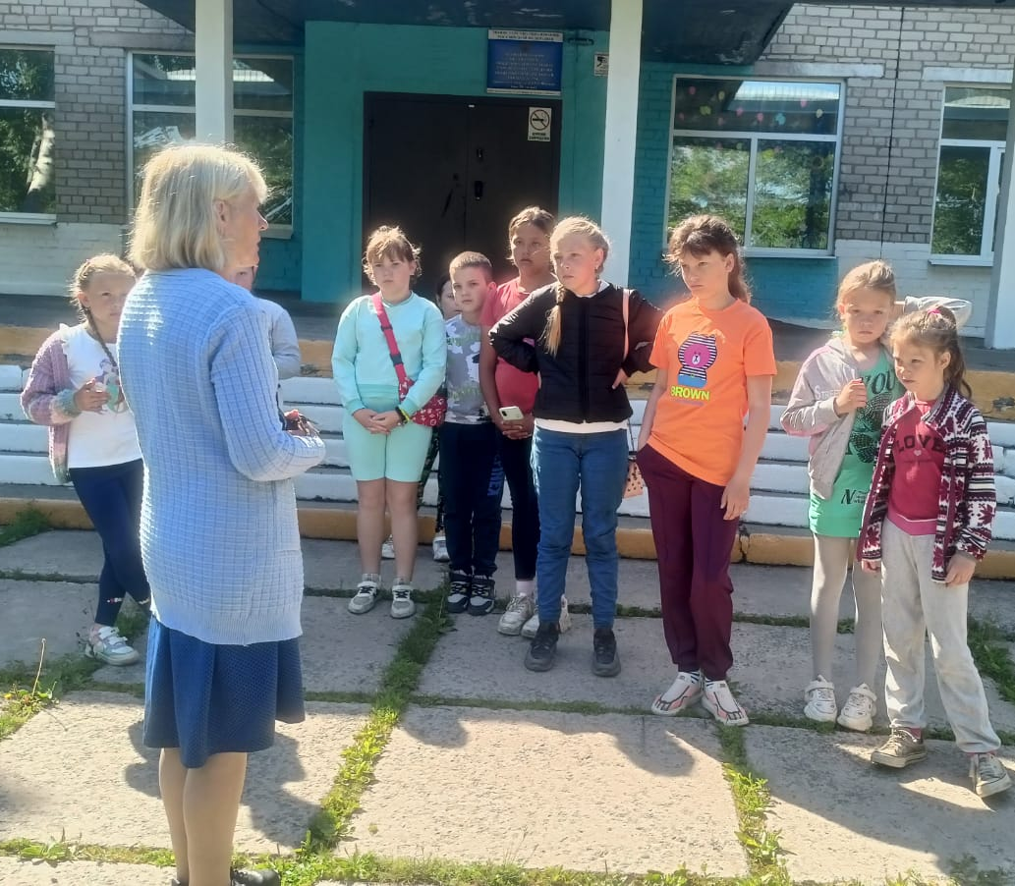
I Тропа «Мой дом родной»
В рамках реализации программы «Моя малая Родина» в пришкольном лагере по тропе «Мой дом родной» прошёл экскурс в историю нашего острова и его улиц.

Slide 3
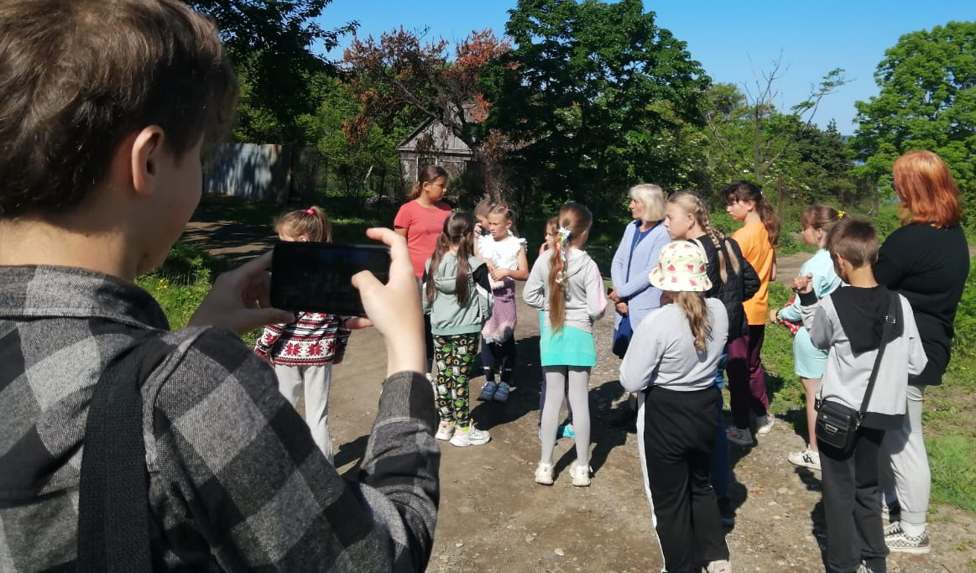
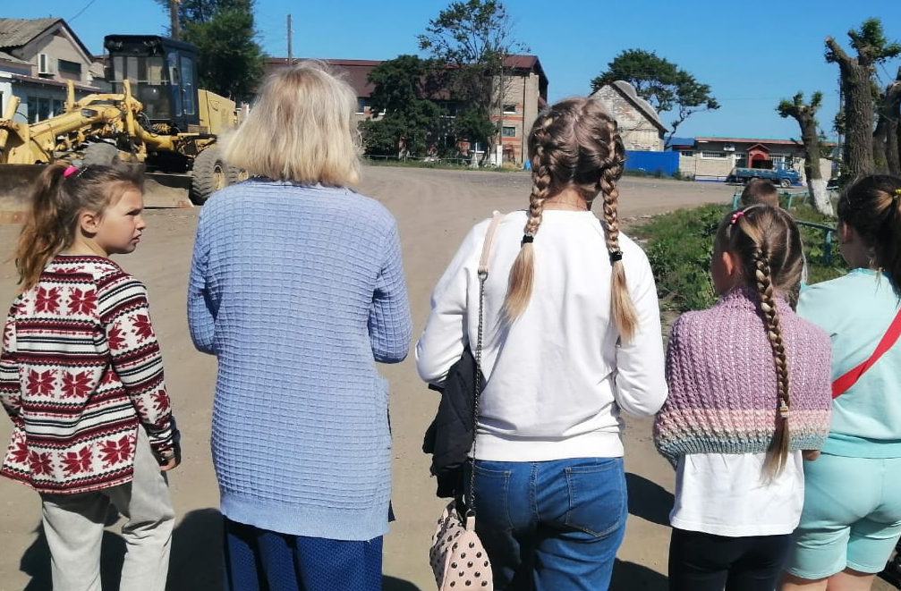
Экскурсия по улицам нашего острова. Рассказ об истории названия улиц «Арсеньева», «Лазо», «Сибирцева», «Камчатская», «Озёрная». Рассказ и показ где находилась начальная и средняя школа, поликлиника, столовая, кондитерский цех, мехцех и судоремонт времён ссср.

Slide 4
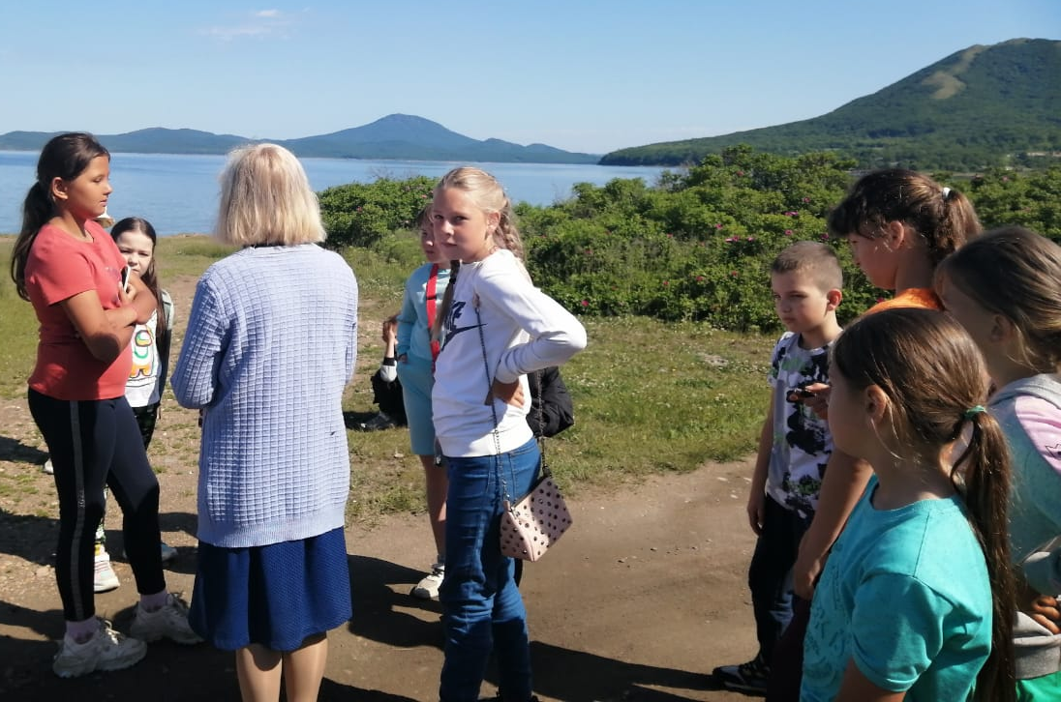
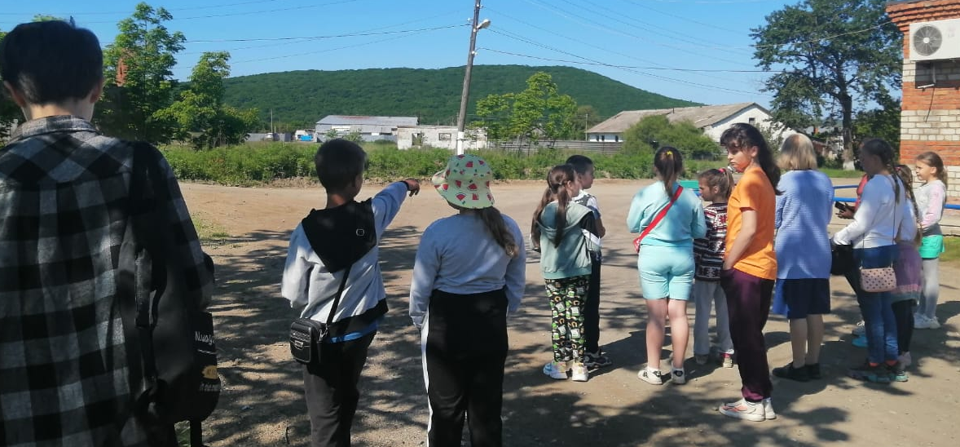
Экскурсия по местам, где находилась угольная шахта, конный завод, кирпичный и фарфоровый заводы.
Было показано здание оставшееся от кирпичного завода при старцеве.
Были показаны фото времён старцева.

Slide 5
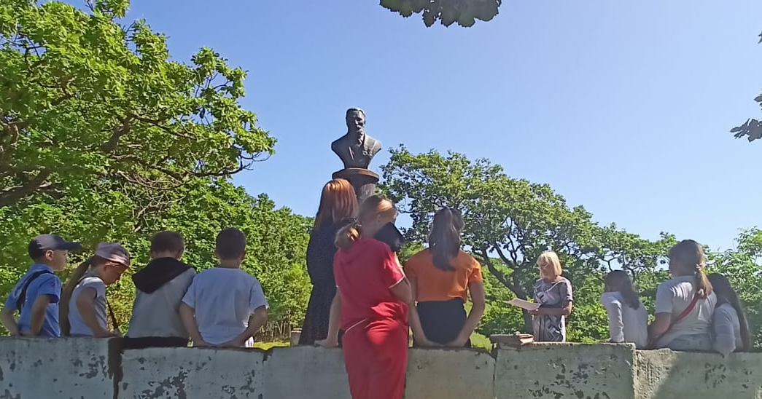
II Тропа «Мои земляки»
экскурсия к памятнику Старцева и рассказ о нём.

Slide 6
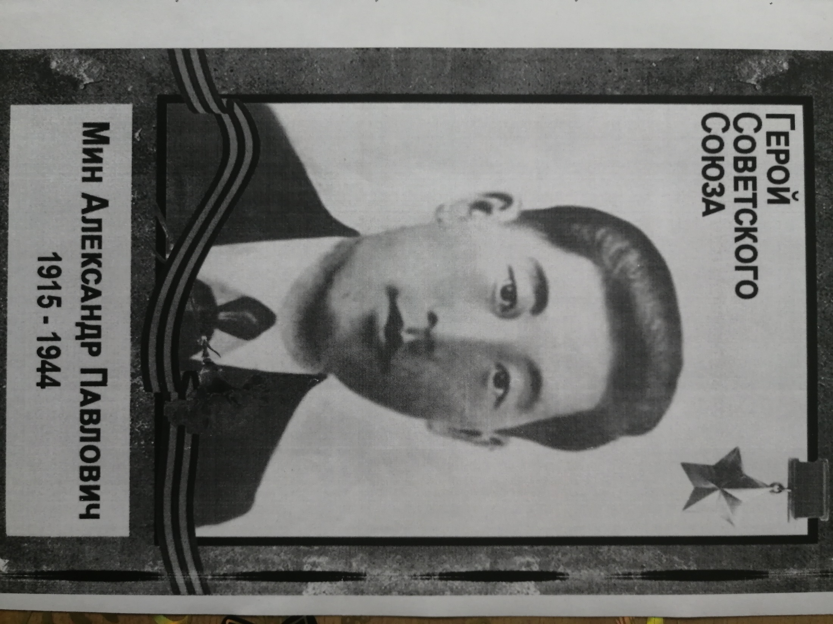
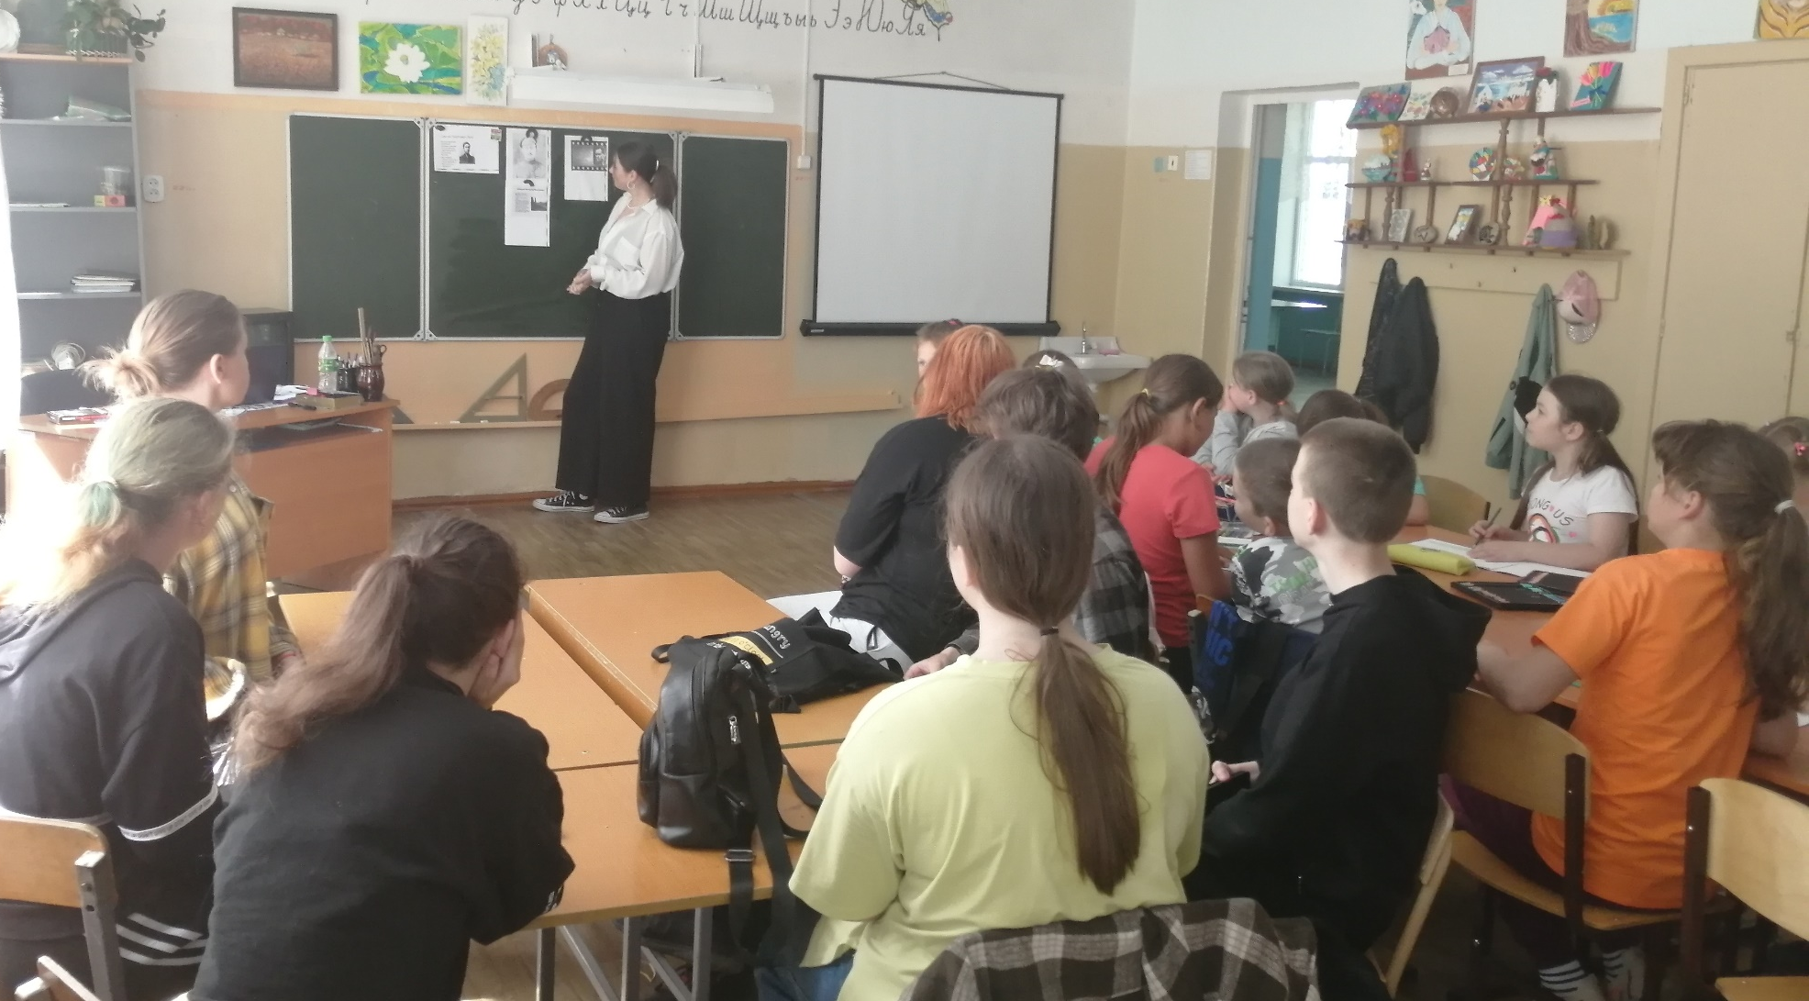
Мин А. п.
Рассказ о герое советского союза

Slide 7
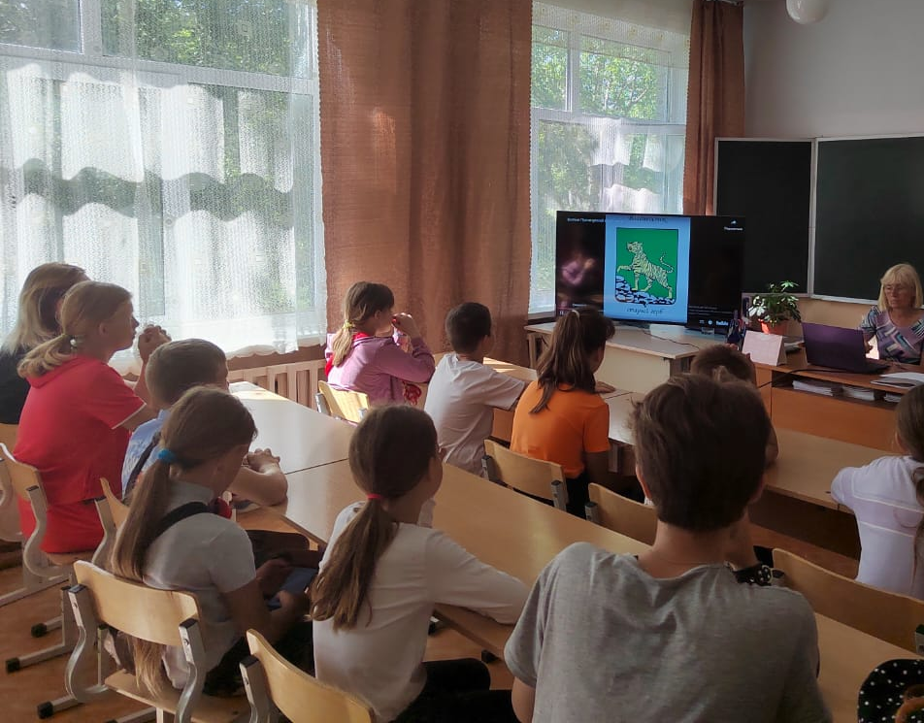
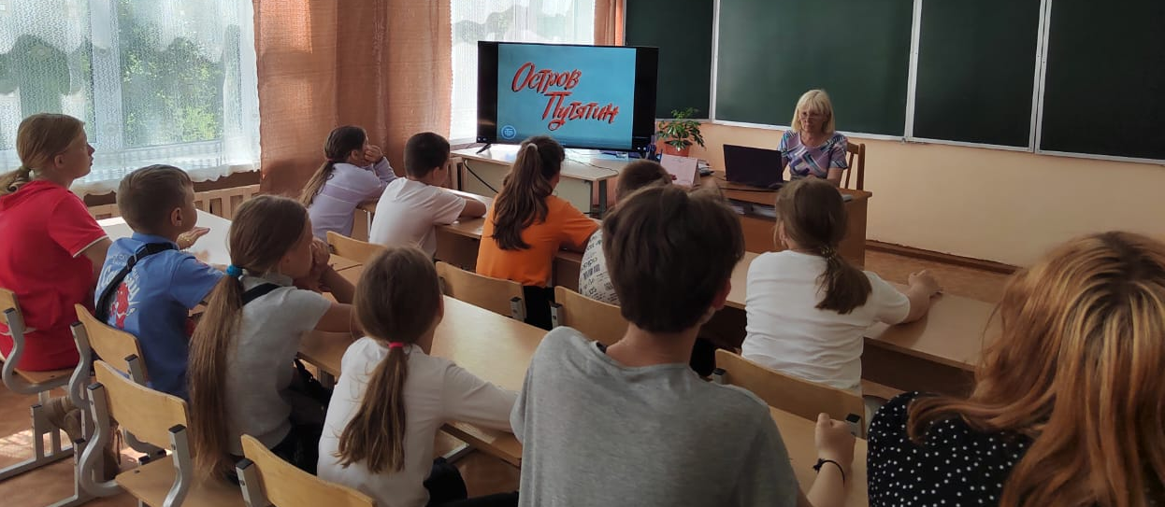
III тропа «Мы - будущее малой Родины»
Просмотр фильма о Приморском крае «Утро России» и документального фильма (1974 г.) «Остров Путятин».

Slide 8
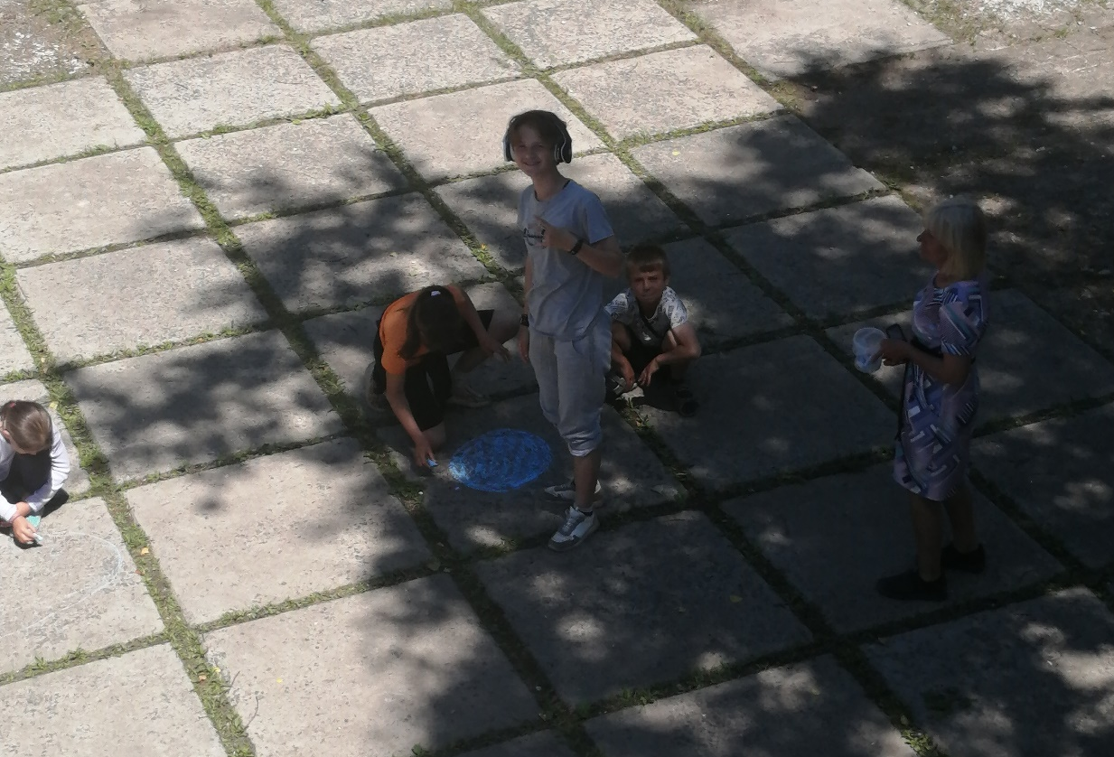
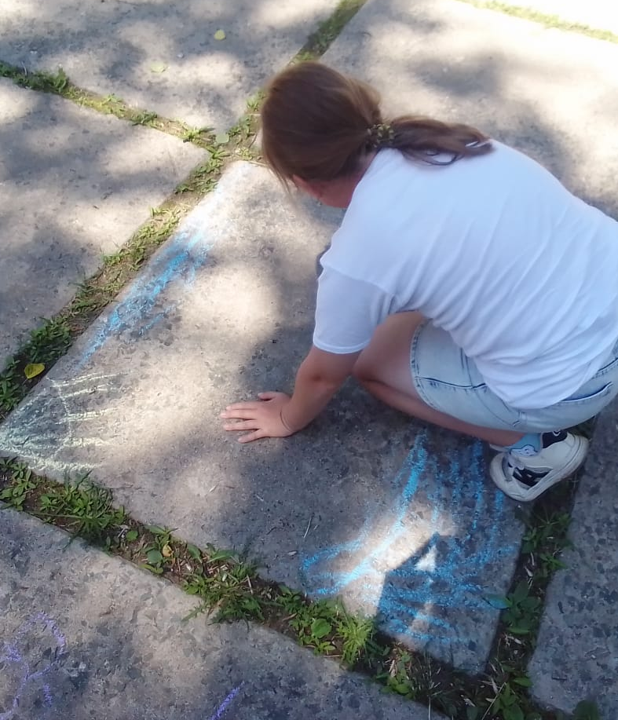
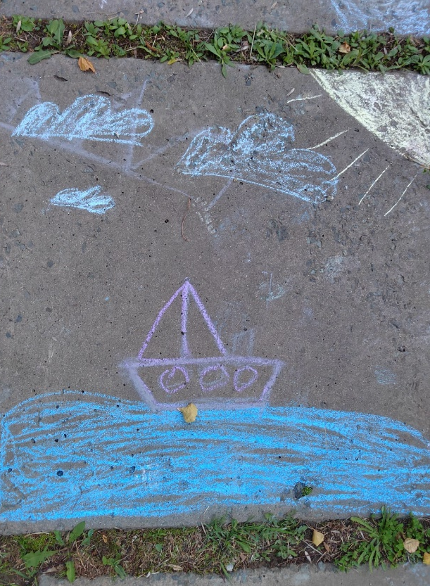
Рисунки на асфальте «остров глазами детей.

Slide 9
Спасибо за внимание

